Slide 1
Roboty – teória
Časti robota

Slide 2
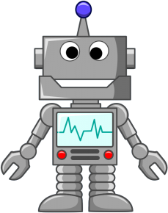
Úvod
Časti robota
Roboty môžu byť vyrobené z rôznych materiálov vrátane kovov a plastov. Väčšina robotov sa skladá z troch hlavných častí:
mechanické časti
snímače
riadenie

Slide 3
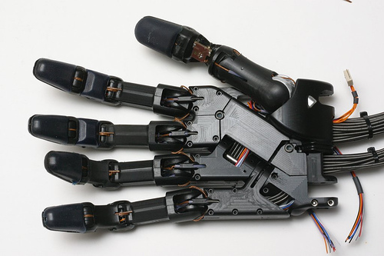
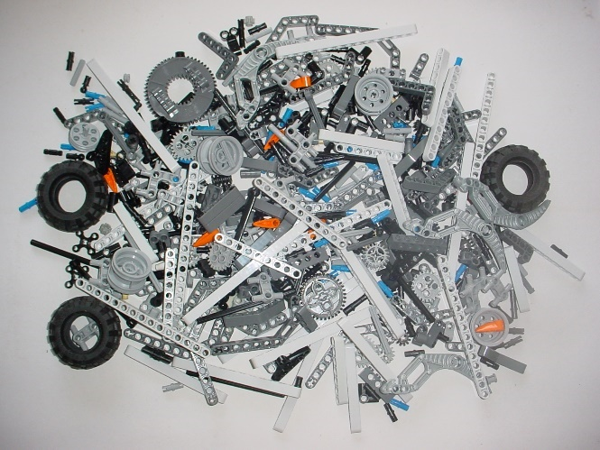
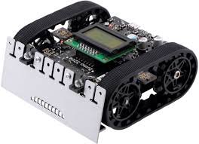
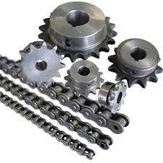
Mechanické časti
Mechanické časti - motory, piesty, chápadlá, kolesá a ozubené kolesá, ktoré robotom umožňujú pohybovať sa, uchopiť, otočiť a zdvihnúť predmety. Tieto časti sú zvyčajne poháňané vzduchom, vodou alebo elektrickou energiou.

Slide 4
Mechanické časti – DC motory
Jednosmerný motor je akýkoľvek motor z triedy elektrických strojov, ktorý premieňa jednosmerný prúdu na mechanickú energiu. Najčastejšie typy využívajú magnetické polia. Takmer všetky typy jednosmerných motorov využívajú elektromechanické alebo elektronické vnútorné mechanizmy na pravidelné zmeny smeru toku prúdu. Väčšina typov vytvára rotačný pohyb; lineárny motor priamo vytvára silu a pohyb v priamom smere.

Slide 5
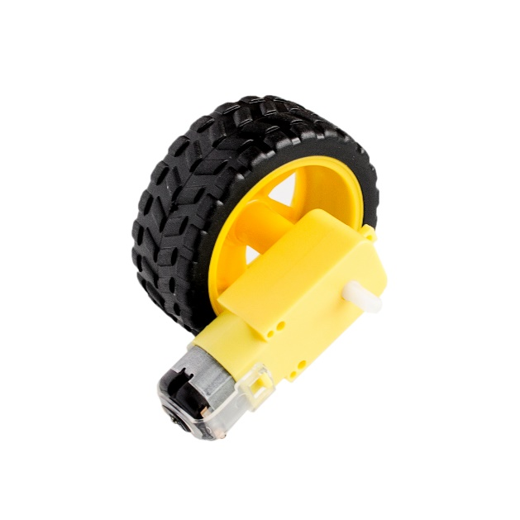
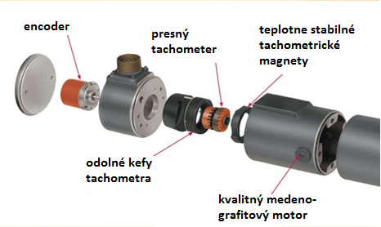
Mechanické časti – DC motory
Účinnosť motora vyjadruje, koľko spotrebovanej elektriny sa premení na mechanickú energiu.
DC motory. Permanentné magnetové jednosmerné motory vyžadujú iba dve elektródy a používajú usporiadanie pevných a elektromagnetov (stator a rotor) a spínačov. Tieto vytvárajú komutátor, ktorý vytvára pohyb prostredníctvom zvlákňovacieho magnetického poľa.

Slide 6
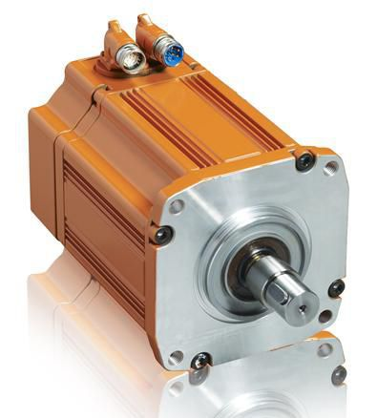
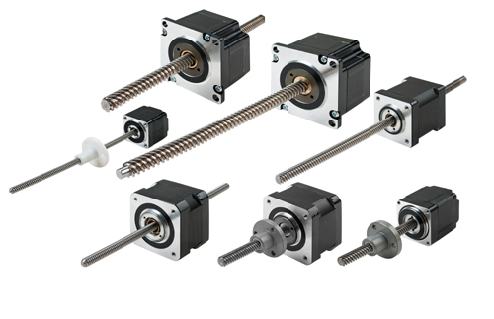
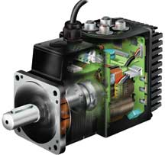
Mechanické časti – motory
Trojfázové motory. Tieto motory zabezpečujú cyklické napájanie na vstupných vodičoch, aby sa pole nepretržite pohybovalo.
Krokové motory. Predstavujú jednosmerný alebo striedavý motor. Pomocou elektrického napájania na rôznych magnetoch v motore posúvajú rotor (postupne). Stupňové motory sú navrhnuté pre jemné riadenie a nielen sa točia na povel, ale môžu sa točiť v ľubovoľnom počte krokov za sekundu (až do maximálnej rýchlosti).
Servomotory. Servá sú jednoduché jednosmerné motory s prevodovkou a systémom spätnej väzby. Sami sa prispôsobia, kým nezodpovedajú signálu. Servá sa používajú v lietadlách a autách na diaľkové ovládanie.

Slide 7
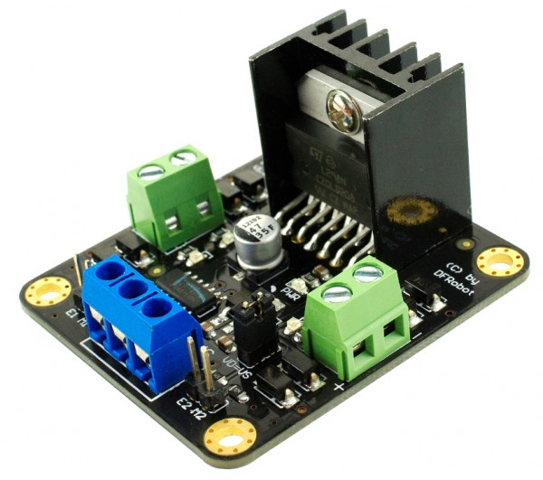
Čo je ovládač motora?
Ovládač motora je malý prúdový zosilňovač, ktorý nízkonapäťový riadiaci signál mení na signál s vyšším napätím, ktorý môže poháňať motor.
Aplikácie pre vodičov motorov:
Ovládače motorov sa využívajú v rôznych aplikáciách:
spínanie relé a solenoidov
stupňový motor
LED a žiarovky
automobilové aplikácie
audiovizuálne zariadenia
periférne zariadenia pre počítače
automobilové navigačné systémy

Slide 8
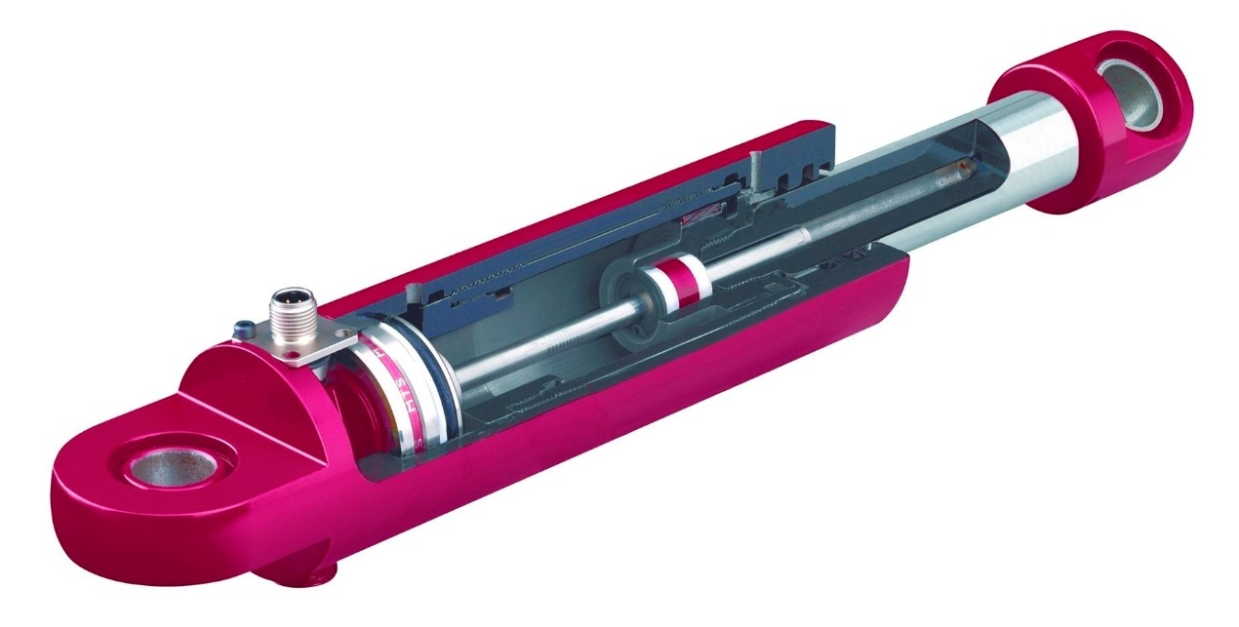
Hydraulické časti
Ako pneumatické tak aj hydraulické systémy sú systémy tlakových kvapalín. Hlavným rozdielom je, že pneumatické systémy využívajú plyny a hydraulické kvapaliny. Na rozdiel od plynov sú kvapaliny nestlačiteľné.

Slide 9
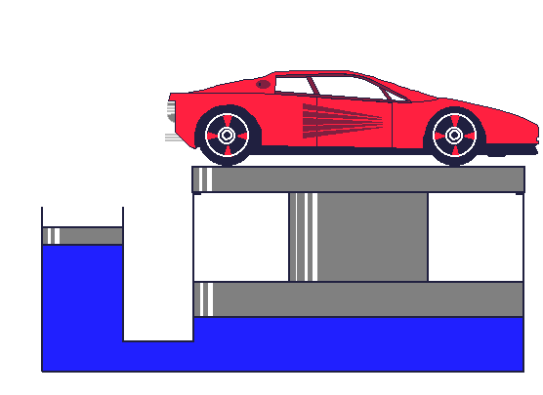
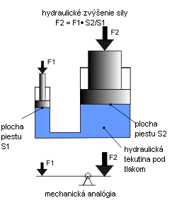
Hydraulické časti – Pascalov zákon
Pascalov zákon opisuje, ako pôsobí tlak na tekutiny v uzavretej nádobe.
Dôsledkom toho je, že môžete získať mechanickú výhodu. Keď vyvíjate silu na malý valec, množstvo sily vyvíjané veľkým valcom je úmerné pomeru povrchov oboch valcov.

Slide 10
Senzory robota
Senzory umožňujú robotom určiť veľkosti, tvary, priestor medzi objektmi, smer a iné vzťahy a vlastnosti látok. Mnoho robotov môže dokonca určiť veľkosť tlaku, ktorý je potrebné použiť na chytenie objektu bez jeho zničenia.
Robotické senzory sa používajú na odhad stavu a prostredia robota. Tieto signály sa odovzdajú riadiacemu zariadeniu, aby umožnili vhodné správanie.
Snímače v robotoch sú založené na funkciách ľudských senzorických orgánov. Roboty potrebujú rozsiahle informácie o svojom prostredí aby mohli efektívne fungovať.

Slide 11
Senzory robota

Slide 12
Rozdelenie senzorov robota
Senzory predstavujú analógiu ľudským zmyslom a môžu sledovať ďalšie javy, pre ktoré ľudia nemajú vhodné senzory.
Jednoduchý dotyk: Snímanie prítomnosti alebo absencie objektu.
Komplexný dotyk: Snímanie veľkosti, tvaru a/alebo tvrdosti objektu.
Jednoduchá sila: meracia sila pozdĺž jednej osi.
Komplexná sila: meracia sila pozdĺž mnohých osí.
Jednoduchá vízia: rozpozná hrany, otvory a rohy.
Komplexná vízia: Rozpoznávanie objektov.
Blízkosť: Bezkontaktná detekcia objektu.

Slide 13
Rozdelenie senzorov robota
Snímače môžu merať fyzické vlastnosti, ako napríklad vzdialenosť medzi objektmi, prítomnosť svetla a frekvenciu zvuku. Môžu merať:
Blízkosť objektu: prítomnosť/neprítomnosť objektu, farba, vzdialenosť medzi objektmi.
Fyzická orientácia. Súradnice objektu v priestore.
Teplo: vlnová dĺžka infračerveného alebo ultrafialového žiarenia, teplota, veľkosť, smer.
Chemikálie: Prítomnosť, identita a koncentrácia chemických látok alebo reaktantov.
Svetlo: prítomnosť, farba a intenzita svetla.
Zvuk: prítomnosť, frekvencia a intenzita zvuku.
Pohybové regulátory, potenciometre a snímače sa používajú ako snímače kĺbu, zatiaľ čo snímač využívajúci tenzometer sa používa na mieste koncového efektora na riadenie kontaktnej sily.

Slide 14
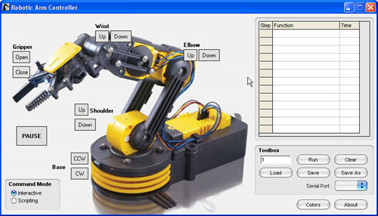
Ovládanie – riadiaci softvér robota
Riadiaci softvér robota je súbor pokynov, ktoré hovoria mechanickým zariadeniam a elektronickému systému - známych ako robot - aké úlohy je potrebné vykonať. Riadiaci softvér robota sa používa na vykonávanie samostatných úloh.

